Slide 1
Машинное обучение
Занятие №1

Slide 2
Примерный план курса
1. Базовые алгоритмы и техники машинного обучения
  Типология задач в ML
  1.1 Измерение качества в ML, основные метрики задач классификации и регрессии
  1.2 Базовые алгоритмы ML: линейная/логистическая регрессии, деревья решений, KNN
  1.3 Интерпретация базовых алгоритмов
  1.4 Кроссвалидация
  1.5 Оптимизация гиперпараметров, Optuna
  1.6 Обеспечение воспроизводимости экспериментов
2. Продвинутые алгоритмы машинного обучения
  2.1 Cлучайный лес, градиентный бустинг, ансамблирование
  2.2 Нейросети - crash-course
  2.3 Интерпретация моделей
  2.4 Transfer learning
  2.5 AutoML
  2.6 Машинное обучение без учителя - кластеризация, поиск аномалий, снижение размерности

Slide 3
Как закрыть курс?
3 домашних заданий – 3*30=90 баллов
Выступление со своей работой – 10 баллов
[70; 100] баллов – зачет

Slide 4
Что за ДЗ такие?
ДЗ 1
ДЗ 2
ДЗ 3

Slide 5
Как сдавать ДЗ?
Создать приватный репозиторий на GitHub
Дать доступ @pacifikus
Каждая домашняя работа – PR в отдельную ветку hw_n
Добавить @pacifikus как ревьювера
Дождаться ревью, если все ок – мержим в main
Если не ок – вносим исправления и снова отправляем на ревью

Slide 6
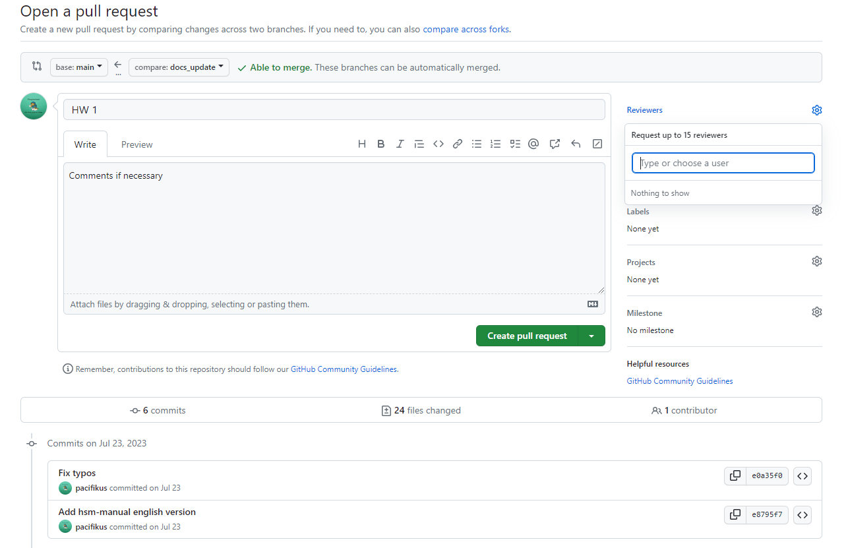
Пример открытия PR
Название PR
Добавляем ревьювера
Комментарии по желанию
Нужен ли более подробный разбор работы с git/github?

Slide 7
Когда сдавать ДЗ?
Мягкий дедлайн – неделя с момента выдачи ДЗ – полный балл
Жесткий дедлайн – 2 недели с момента выдачи ДЗ – 50% баллов
Непредвиденные обстоятельства обсуждаются отдельно

Slide 8
Коммуникация
Чат в tg для любых вопросов по курсу
Можно также писать в личку, если не хочется в чат

Slide 9
Синхронизация ожиданий
Как вы оцениваете свой уровень в ML?

Slide 10
Синхронизация ожиданий
Как вы оцениваете свой уровень в ML?
Какая тема кажется наиболее интересной? Что хотелось бы изучить?

Slide 11
Синхронизация ожиданий
Как вы оцениваете свой уровень в ML?
Какая тема кажется наиболее интересной? Что хотелось бы изучить?
Какая тема выглядит максимально знакомой?

Slide 12
Синхронизация ожиданий
Как вы оцениваете свой уровень в ML?
Какая тема кажется наиболее интересной? Что хотелось бы изучить?
Какая тема выглядит максимально знакомой?
Какой уровень детализации ML хочется видеть на курсе?

